Slide 1
Implementation PARTNER: HEA

Slide 2
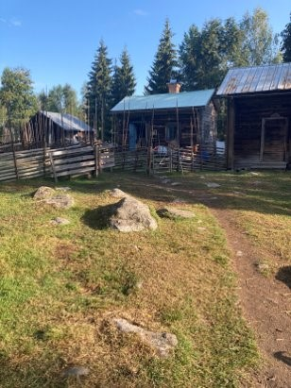
Mål
I slutet av denna modul kommer du att kunna:
Sätta upp mål
Sätta upp kortsiktiga och långsiktiga mål
Ledning
Definiera prioriteringar och utforma handlingsplaner.
Uppföljning
Följa upp och anpassa till oförutsedda förändringars
The European Commission's support for the production of this publication does not constitute an endorsement of the contents, which reflect the views only of the authors, and the Commission cannot be held responsible for any use which may be made of the information contained therein.

Slide 3
Index
2.1
Definiera prioriteringar och handlingsplaner
1.1
Var specifik
Enhet 1
Sätta upp mål
Enhet 2
Ledning och uppföljning
2.2
Anpassa till oförutsedda händelser
1.2
Struktur
1.3
Var realistisk
2.3
Verktyg

Slide 4
Enhet 1 Sätta upp mål
1.1 Var tydlig
1.2 Struktur
1.3 Var realistisk
The European Commission's support for the production of this publication does not constitute an endorsement of the contents, which reflect the views only of the authors, and the Commission cannot be held responsible for any use which may be made of the information contained therein.

Slide 5
1.1 Var tydlig
Era mål måste vara tydliga, försök att undvika ord som “mer” och använd istället specifika siffror.
Sätt också upp delmål, kortare mål att uppnå på er väg mot det långsiktiga målet.

Slide 6
1.1 Var tydlig
1.1 Be Specific
Era mål måste vara tydliga, försök att undvika ord som “mer” och använd istället specifika siffror.
Ange tydligt när era mål ska vara nådda så att ni har något tydligt och synligt att arbeta mot. Det är viktigt att fokusera på det som är viktigt.
Era mål bör vara utmanande och på sätt inspirerande vilket ger er energi, vägledning och sammanhållning. Om målen är för svåra eller omöjliga att uppnå kan det leda till stress och uppgivenhet. Så var noggranna med era mål.

Slide 7
1.1 Var tydlig
Sätt upp delmål, kortare mål att uppnå på vägen mot ert långsiktiga mål. Det långsiktiga målet är det sista steget, när ert företag i gång. Hur lång tid det tar beror såklart på vilken typ av företag ni har startat.
​
Ett mål handlar inte bara om hur mycket ni planerar att tjäna eller hur mycket ni ska sälja, det handlar också om marknadsföring,hur ni kan arbeta hållbart och att skapa en bra arbetsmiljö.

Slide 8
1.1 Var tydlig
Kortare delmål är kontrollpunkter som stödjer ert långsiktiga mål, det kan till exempel vara när ni ska introducera olika aspekter I ert företag.​
Alla mål bör komplettera de andra, de kortare delmålen bör alltså stödja det långsiktiga målet.
Varje mål på kort-, medellång- eller lång sikt är därför viktiga. Ett sätt att hålla humöret uppe är att tänka igenom och skriva ner vad som kommer att hända när varje mål har uppnåtts.

Slide 9
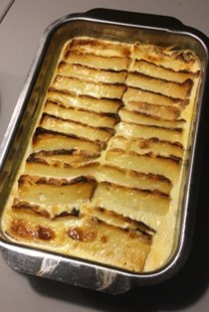
1.2 Struktur
Era mål ska vara mätbara så att ni på ett enkelt sätt kan se när ni har uppnått varje mål.
1.1 Be Specific
1.3 Be Realistic

Slide 10
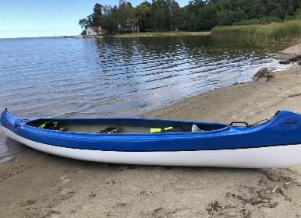
1.2 Struktur
Säkerställ att alla i verksamheten förstår alla mål.
Bestäm vem som ska vara ansvarig för varje uppgift. Försök så långt det är möjligt att låta personer med bäst kompetens och intresse för området vara ansvarig.

Slide 11
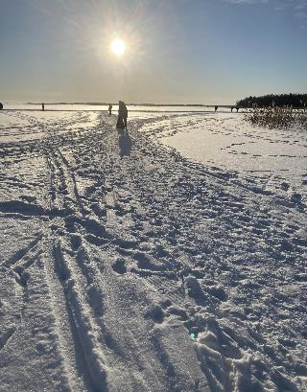
​​
1.2 Struktur
Vilka kompetenser är ni i behov av? Skapa ett nätverk med människor med de kompetenser ni behöver. Titta först inom ert företag. Finns det redan personer inom er organisation som har dessa kompetenser? Om inte, är det någon som har någon med rätt kompetens i sin bekantskapskrets? ​​
Gör en lista över alla som kan vara möjliga partner i ert nätverk.
Ta kontakt med alla.
Bygg upp ett digitalt nätverk.​​
​​
​

Slide 12
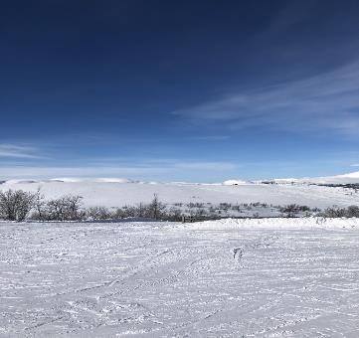
.
1.3 Var realistisk
Sätt upp mål som är möjliga att nå.
Försök att förutse eventuella hinder som kan göra det svårt för er att nå era mål och även sätt att undvika dessa hinder.
1.1 Be Specific

Slide 13
1.3 Var realistisk
1.3 Be Realistic
Sätt upp mål som är möjliga att nå.
Försök att förutse eventuella hinder som kan göra det svårt för er att nå era mål och även sätt att undvika dessa hinder.
Målen ska vara utmanande, inspirerande och realistiska.
Mål som är utamanande och rimliga inspirerar. Men mål som känns orimliga och ouppnåeliga riskerar att förhindra framsteg och istället skapa stress och uppgivenhet.
Det är därför de kort- och medellångsiktiga målen också är viktiga eftersom de kommer att bidra till att hålla er inspirerade och fokuserade, så att ni kan nå era långsiktiga mål.

Slide 14
Enhet 2 Ledning & uppföljning
2.1 Definiera prioriteringar och handlingsplaner
2.2 Anpassa till oförutsedda händelser
The European Commission's support for the production of this publication does not constitute an endorsement of the contents, which reflect the views only of the authors, and the Commission cannot be held responsible for any use which may be made of the information contained therein.

Slide 15
2.1 Definiera prioriteringar och handlingsplaner ​
Gör en aktivitetsplan tillsammans – diskutera, anteckna, håll fokus och ifrågasätt. När ni kommer på nya saker som behöver göras – lägger ni genast till dem på listan.
Sätt tidsgränser. Förutsäg och bestäm hur lång tid varje uppgift får ta.
Gå sedan igenom listan. Vad är viktigast att göra? Vad är brådskande eller mindre brådskande? Prioritera och ifrågasätt. Det finns alltid en massa saker som ni skulle kunna göra, men vad är viktigast?

Slide 16
2.1 Definiera prioriteringar och handlingsplaner
Gör nu ett schema, när ni ska göra vad, dvs i vilken ordning ni ska implementera varje uppgift. För att göra scheman finns olika verktyg på internet som ni kan använda för att strukturera på ett bra sätt, t.ex. Gantt.
Ett Gantt-schema är ett verktyg som kan hjälpa er att definiera, prioritera och planera era handlingar. Det är en grafisk illustration av hur planerade aktiviteter struktureras i rätt tid.
Det är av stor vikt att ni håller er till planen.

Slide 17
2.2 Anpassa till oförutsedda händelser
UTVÄRDERA kontinuerligt
När ni planerar tid, planera också när ni ska utvärdera, kanske mitt i varje uppgift.
För att göra detta enkelt, se till att alla dokumenterar noggrant under processen och sparar all information. Gör detta till en rutin. Denna rutin är nödvändig:
För att få aktuell information
För att se vad som har hänt
Det ger er en chans att anpassa er till eventuella oförutsedda händelser och göra nödvändiga förändringar.

Slide 18
2.3 Verktyg
Det finns många olika verktyg på internet som kan hjälpa er att strukturera implementeringen av ert företag
GANTT
Gantt är ett schema där ni kan strukturera era aktiviteter i tid
SMART
Specific Measurable Achivable Relevant and Time bound = SMART är ett verktyg för att sätta upp mål.
SWOT
Strengths Weaknesses Opportunities and Threats = SWOT är ett verktyg ni kan använda för att identifiera ovanstående delar på olika nivåer i er organisation.

Slide 19
Självbedömningstest
Era mål bör vara…
Är det viktigt att sätta tidsgränser?
Hur ofta behöver ni utvärdera?
Specifika
Mätbara
Uppnåbara
Alla ovanstående
Ja
Nej
På slutet
Regelbundet
I början
Vad är nästa steg, efter utvärdering?
Vad är SMART?
Ett verktyg för att sätta upp mål
Ett verktyg för att tidsstrukturera era aktiviteter
Ett ekonomiskt verktyg
Ge upp
Fortsätta som tidigare
Göra nödvändiga förändringar
The European Commission's support for the production of this publication does not constitute an endorsement of the contents, which reflect the views only of the authors, and the Commission cannot be held responsible for any use which may be made of the information contained therein.

Slide 20
Summering
Mål
Utvärdera
Sätt upp tydliga, mätbara,uppnåbara mål
Kontinuerligt – under och efter varje uppgift.
Struktur
Anpassa till förändring
Var tydlig med vad som ska göras, i vilken ordning det ska göras och av vem.
Gör nödvändiga förändringar och fortsätt enligt era nya kunskaper.
Upprätta en tidslinje
Verktyg
Ex. på verktyg som kan användas är: SMART, GANNT, SWOT
Hur lång tid ska varje uppgift ta och när ska varje uppgift vara klar?
.

Slide 21
TACK

